Slide 1
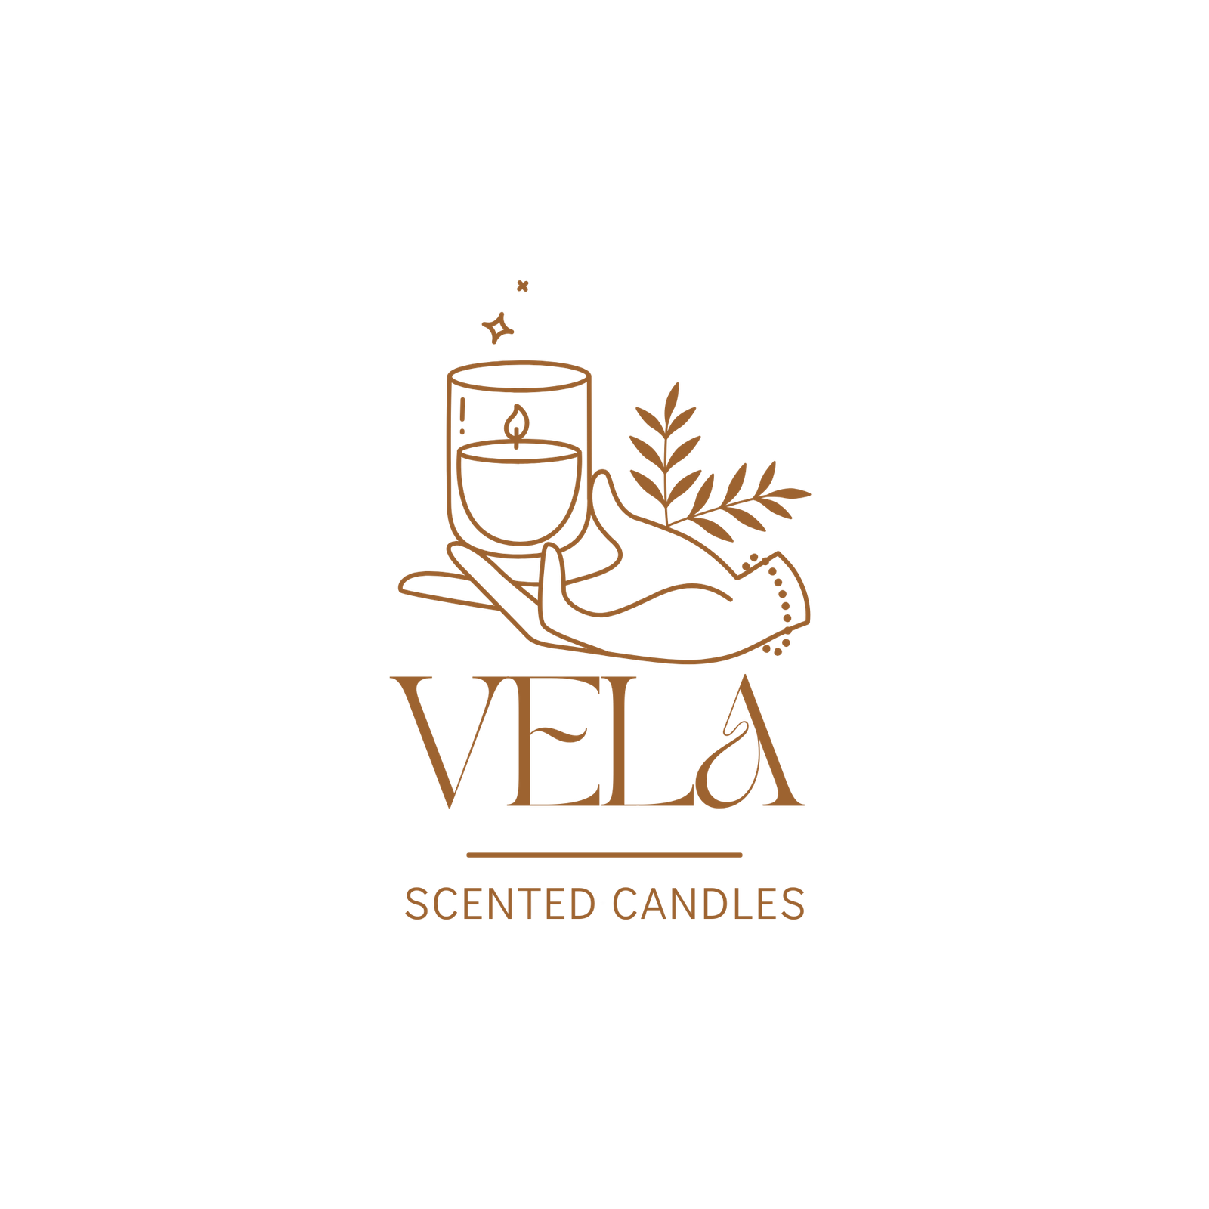
BÀI TẬP MÔN BRANDING
BỘ NHẬN DIỆN
THƯƠNG HIỆU
HỌ TÊN : HOÀNG THẾ LONG

Slide 2



Ý NGHĨA LOGO
VELA
Ý NGHĨA LOGO
Ngọn nến và cành lá :Đại diện cho ánh sáng, thiên nhiên và lối sống bền vững.
Bàn tay nâng niu:Tượng trưng cho sự nâng niu, chăm sóc và những khoảnh khắc bình yên.
Kiểu chữ tối giản : Thể hiện sự hiện đại, tinh tế và cao cấp.

Slide 3
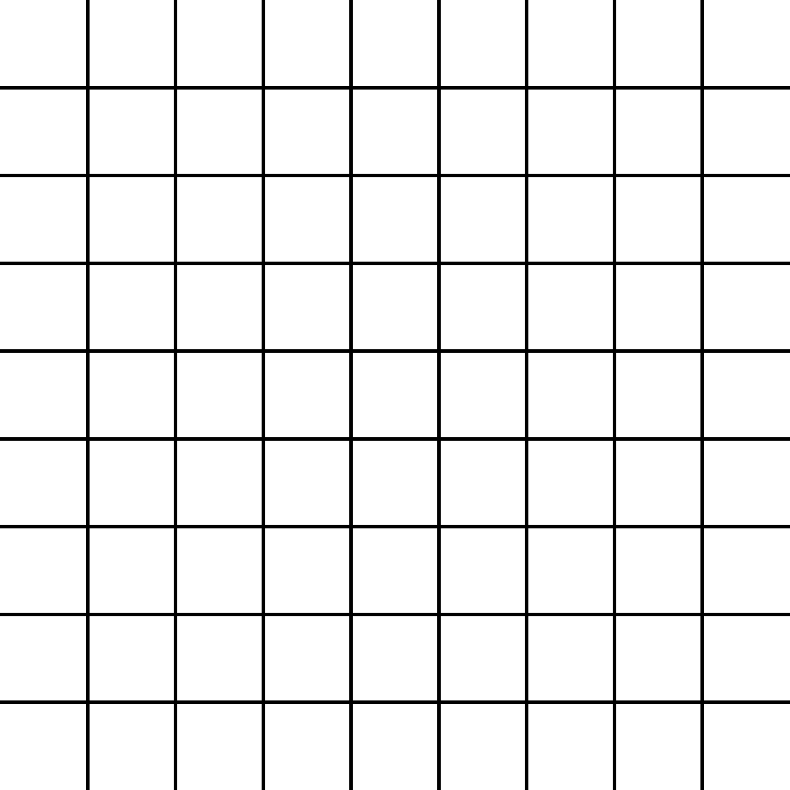
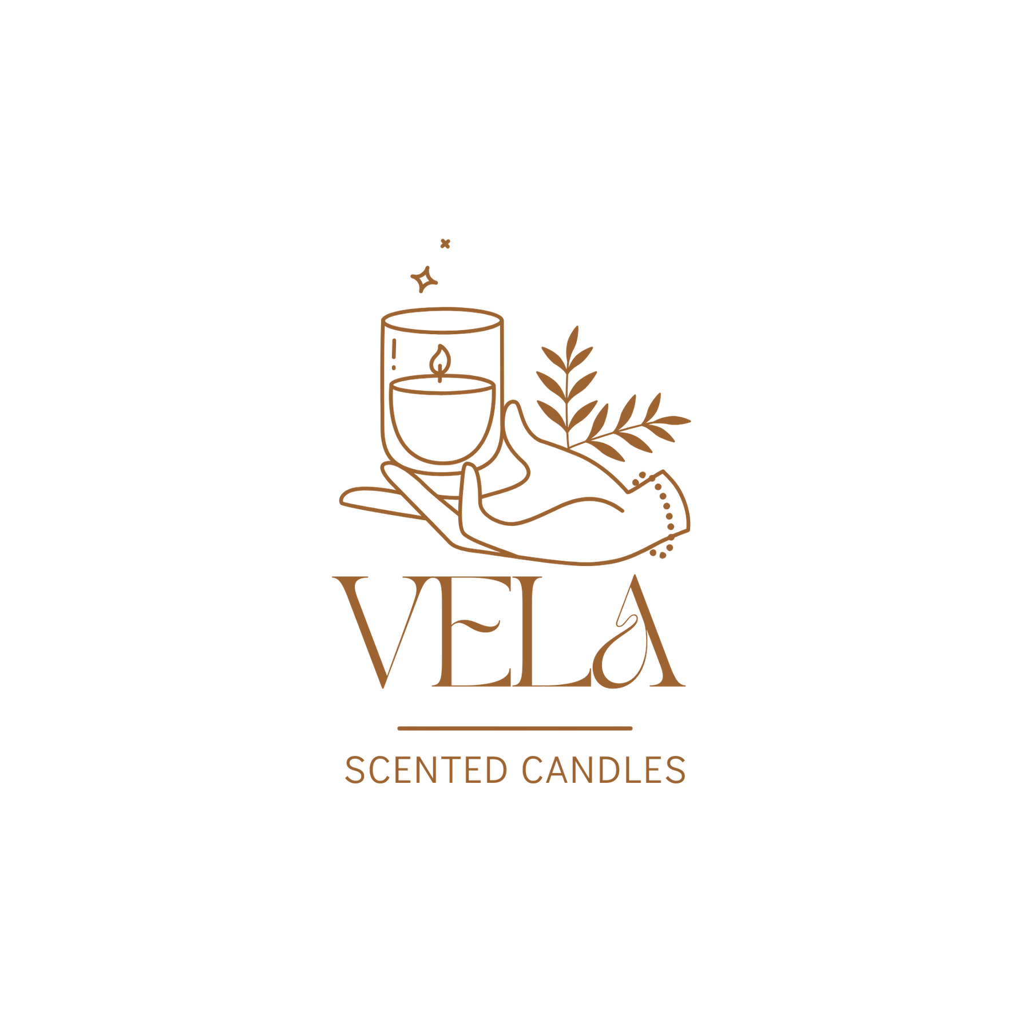
12C
TỶ LỆ LOGO
Ở đây một ô vuông được tính là a, a được tính là chiều cao
của cụm chữ slogan trong logo. Mọi thành tố trong logo được tỉ lệ từ a
12C
1C
1C

Slide 4
QUY ĐỊNH MÀU SẮC LOGO
RGB: 166 • G: 106 • B: 58
#a66a3a
CMYK: 0% • M: 36% • Y: 65% • K: 35%

Slide 5
Quy định về form chữ
Form chữ trong LOGO
Cinzel
A,B,C,D,E,F,G,H,I,J,K,L,M,N,O,P,Q,R,S,T,U,V,W,X,Y,Z
a, b, c, d, e, f, g, h, i, j, k, l, m, n, o, p, q, r, s, t, u, v, w, x, y, z
From chữ SLOGAN
Montserrat Light
A,B,C,D,E,F,G,H,I,J,K,L,M,N,O,P,Q,R,S,T,U,V,W,X,Y,Z
a, b, c, d, e, f, g, h, i, j, k, l, m, n, o, p, q, r, s, t, u, v, w, x, y, z

Slide 6

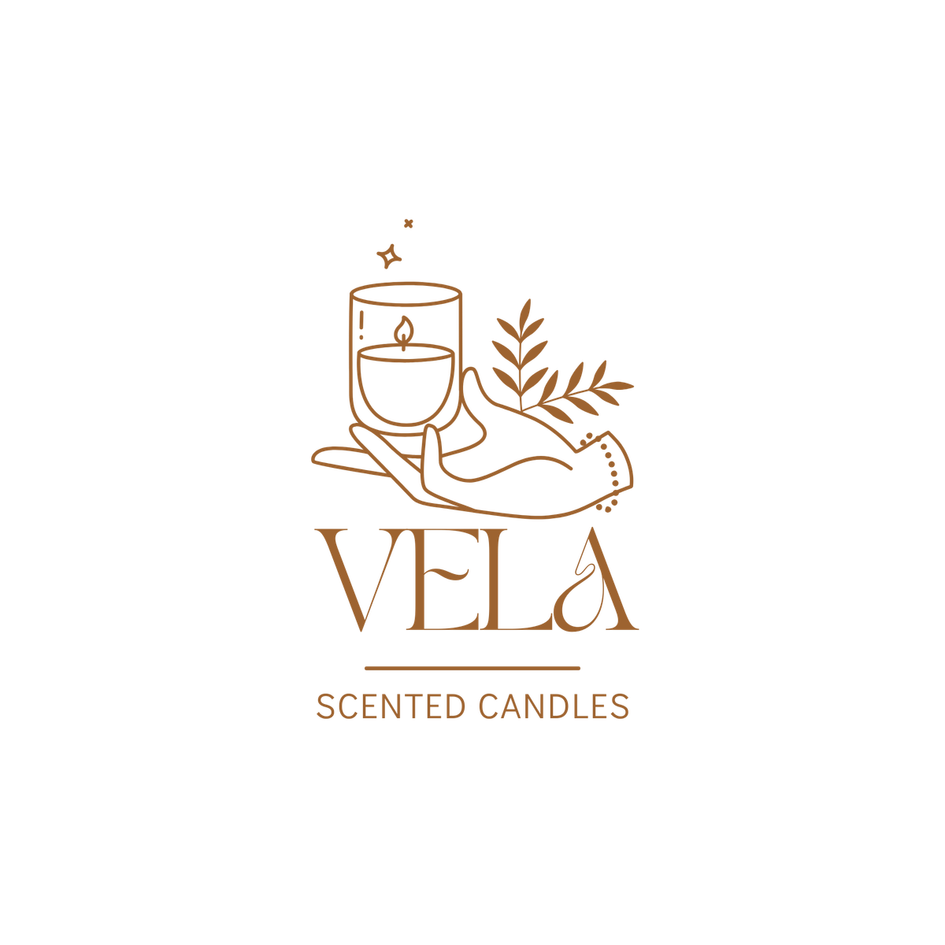
Khoảng cách
an toàn
X
X
Quy định khoảng cách an toàn
Đơn vị X = chiều cao của chữ "V" trong chữ VELA.
X
X

Slide 7
KÍCH THƯỚC TỐI THIỂU
30mm/120px
12mm/48px

Slide 8
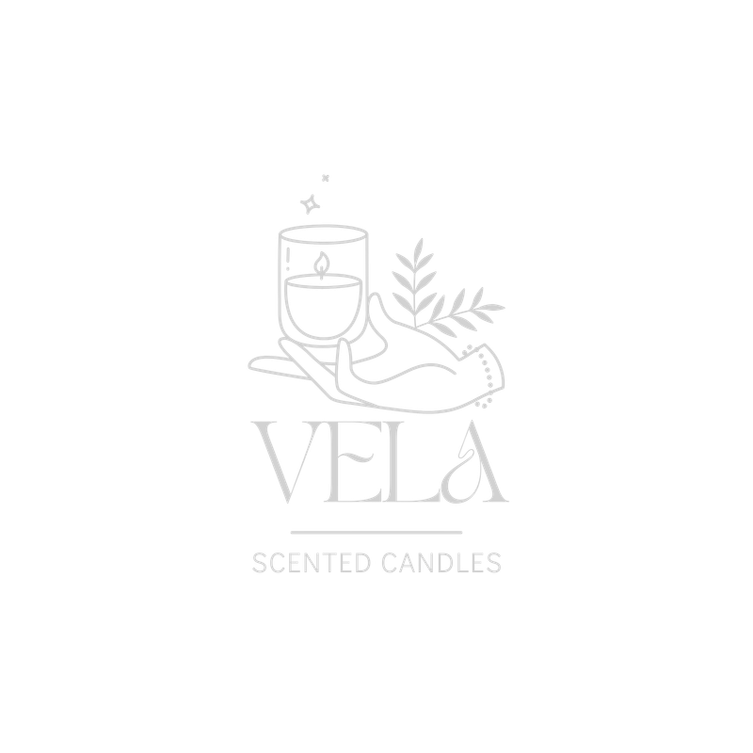
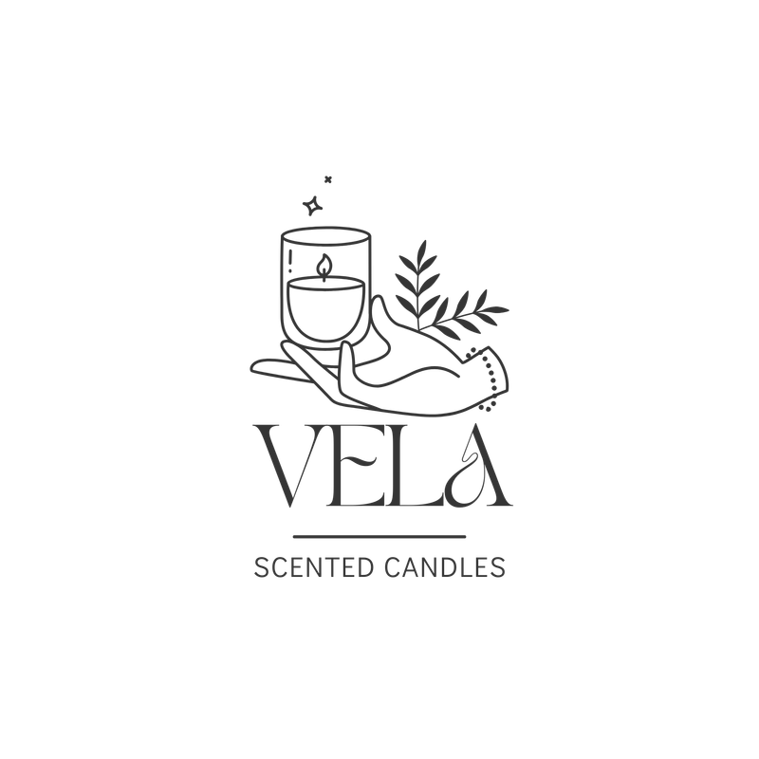
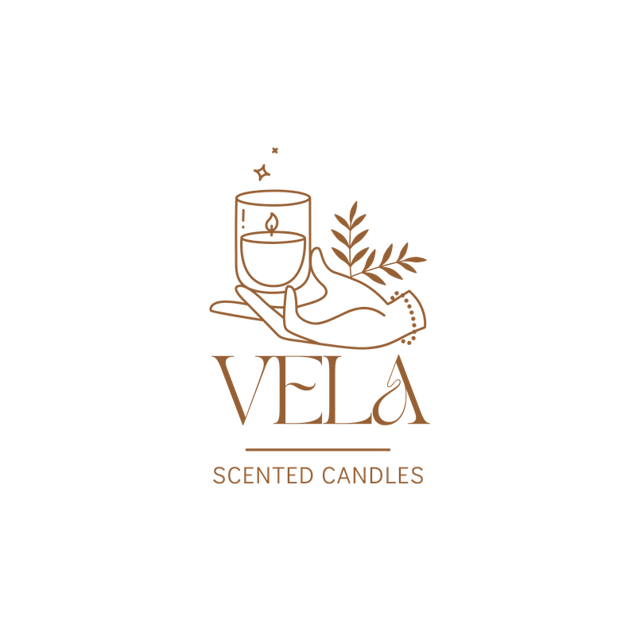
LOGO TRÊN MỘT MÀU

Slide 9
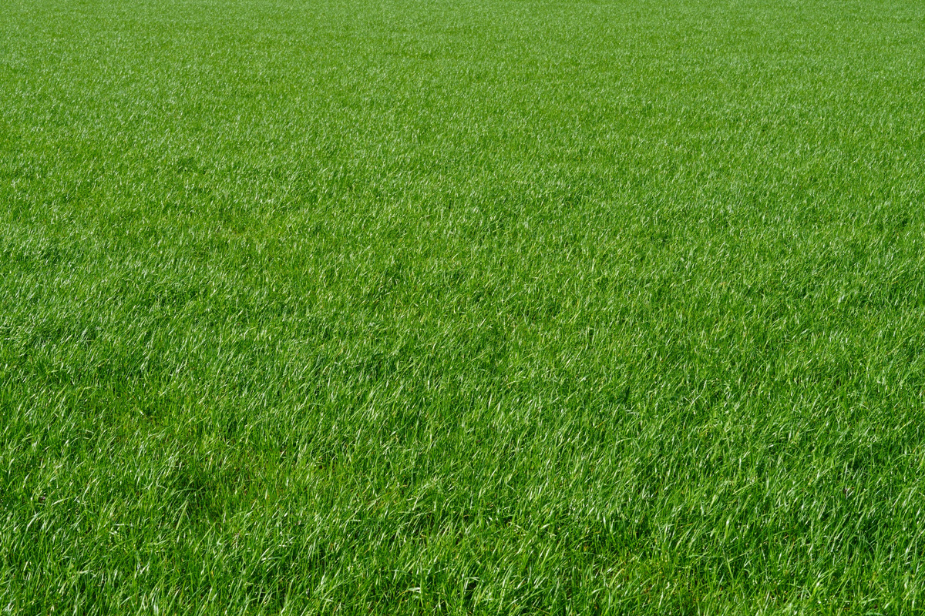


LOGO TRÊN NỀN ẢNH

Slide 10
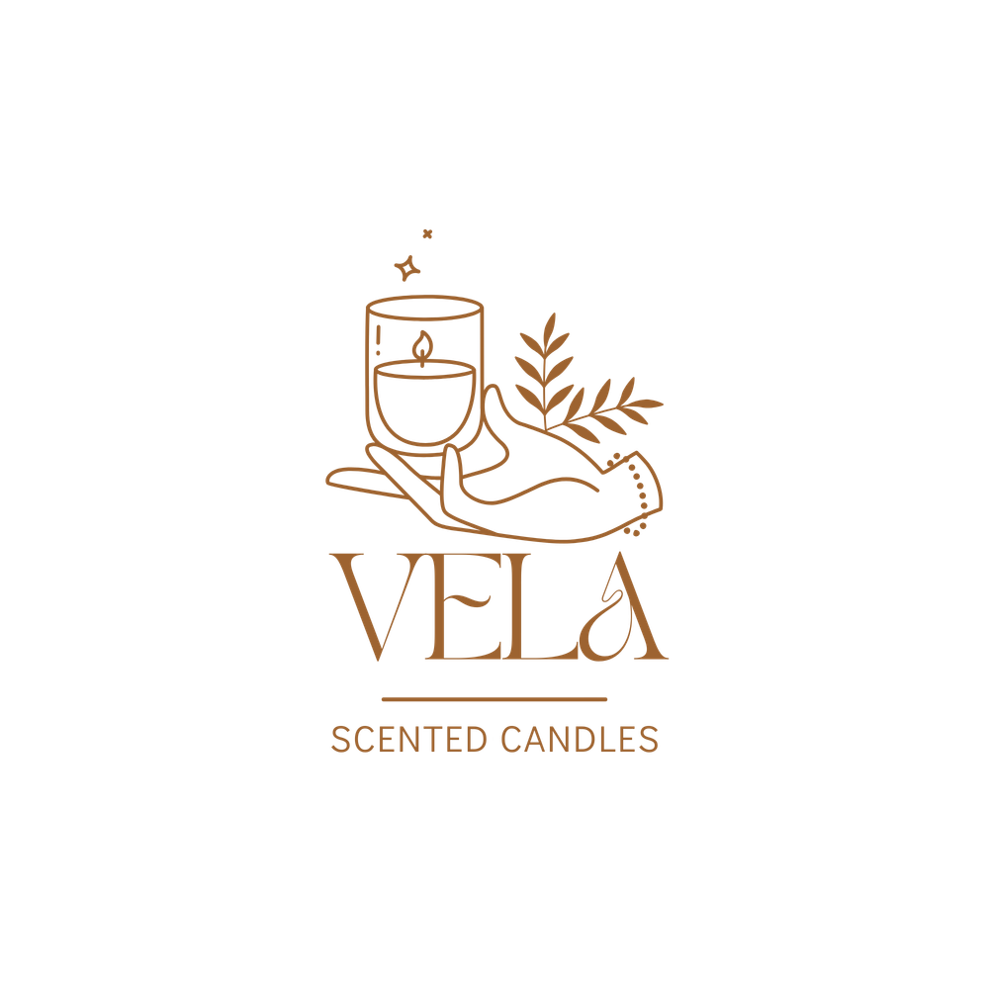
LOGO KHÔNG ĐƯỢC DÙNG

Slide 11


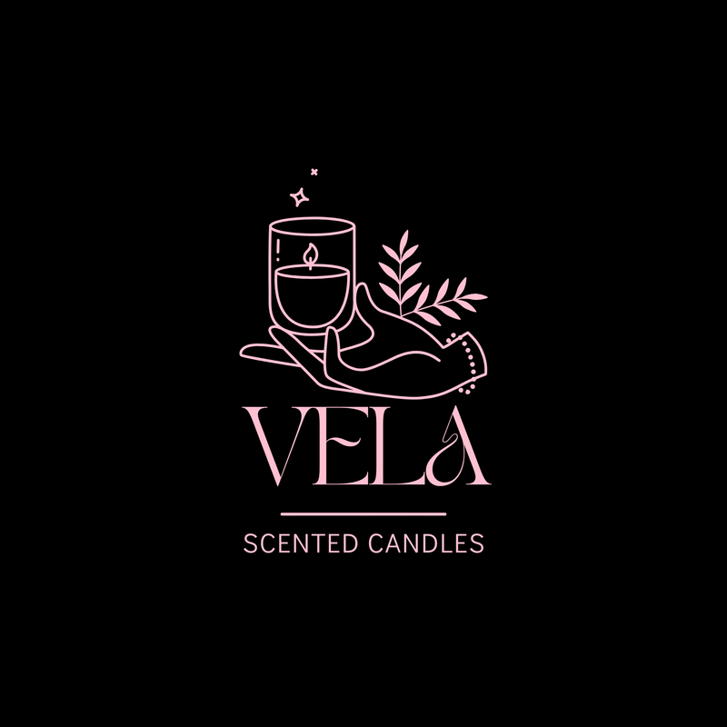
LOGO KHÔNG ĐƯỢC DÙNG

